Slide 1
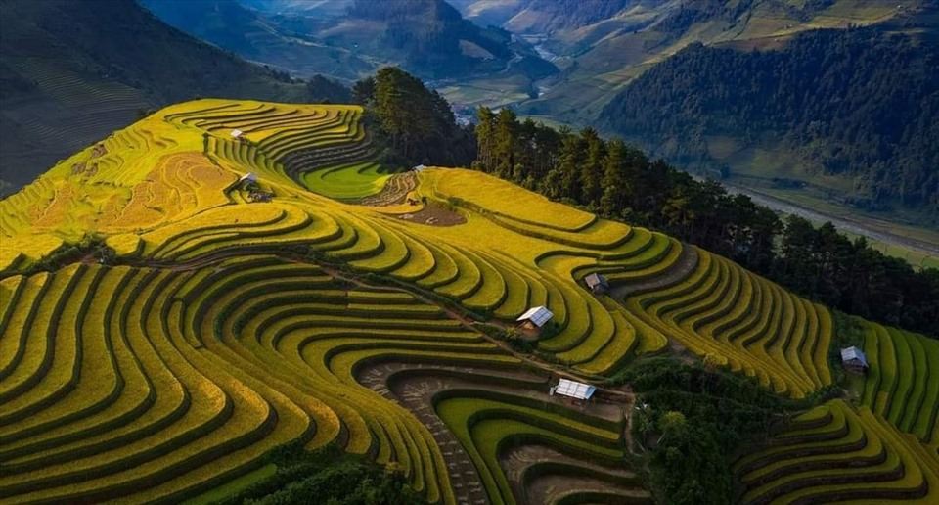



vùng Trung du và miền núi phía Bắc

Slide 2

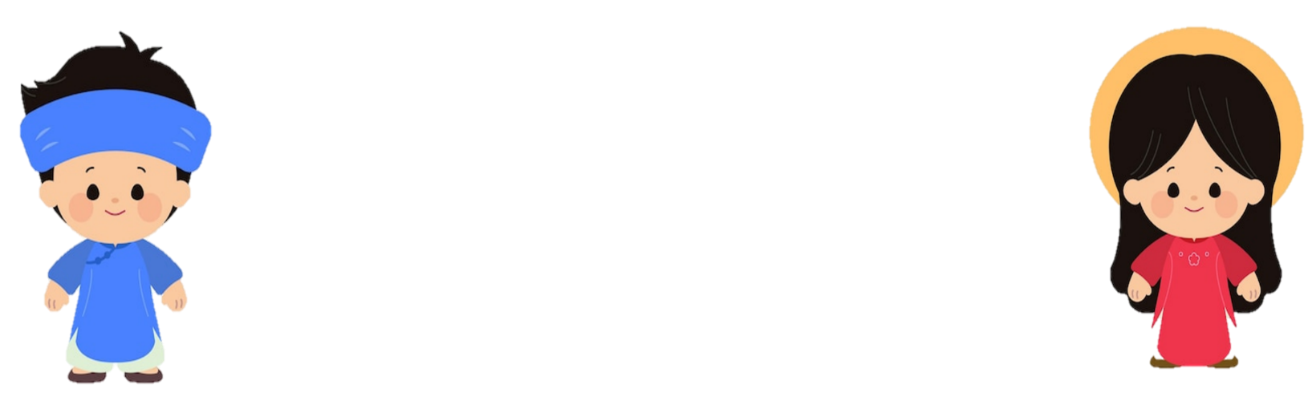


Slide 3


Slide 4

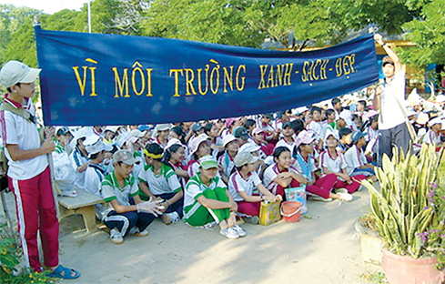
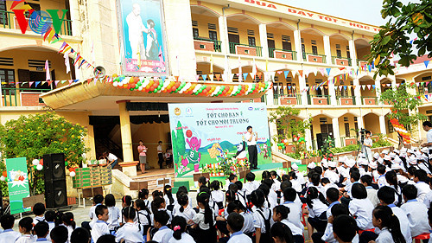

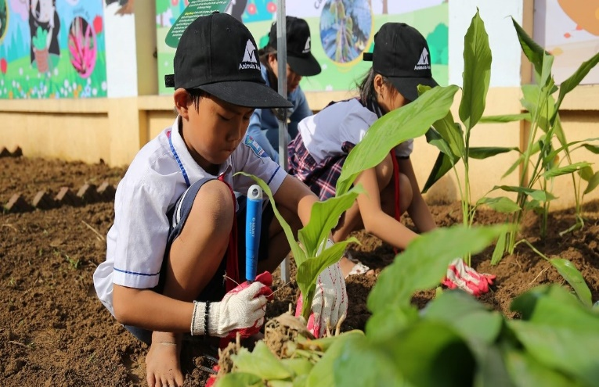
Một số biện pháp góp phần bảo vệ thiên nhiên và phòng, chống thiên tai.
Hãy kể một số việc làm em đã làm để bảo vệ môi trường
Giáo dục ý thức bảo vệ tài nguyên thiên nhiên và phòng, chống thiên tai

Slide 5
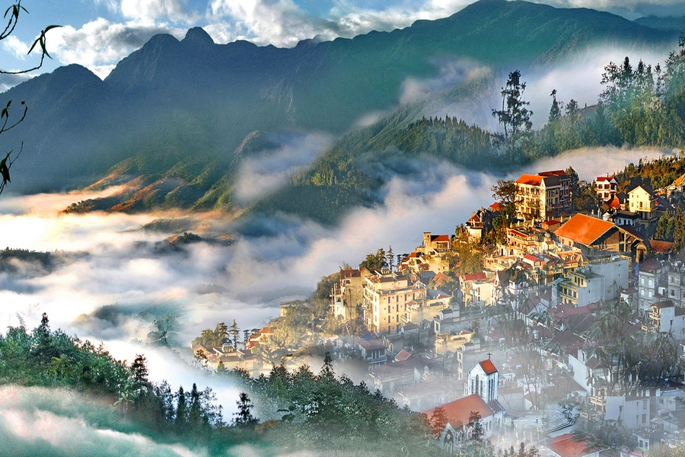


Hãy cùng chúng tớ đến thăm thị xã
Sa Pa nhé!
Du lịch qua màn ảnh

